Slide 1
Русская литература 2-ой половины XX века
Лекция 1

Slide 2
Военная проза и поэзия

Slide 3
Публицистические жанры
Военная поэзия

Slide 4
Публицистические жанры
Василий Лебедев-Кумач
«Священная война»
Вставай, страна огромная,
Вставай на смертный бой
С фашистской силой темною,
С проклятою ордой!
Пусть ярость благородная
Вскипает, как война,
Идет война народная,
Священная война!
<…>
https://www.youtube.com/watch?v=TNqsjV2PH4A

Slide 5
Публицистические жанры
Анна Ахматова
«Мужество»
Мы знаем, что ныне лежит на весах
И что совершается ныне.
Час мужества пробил на наших часах,
И мужество нас не покинет.
Не страшно под пулями мертвыми лечь,
Не горько остаться без крова, -
И мы сохраним тебя, русская речь,
Великое русское слово.
Свободным и чистым тебя пронесем,
И внукам дадим, и от плена спасем
Навеки!
https://www.youtube.com/watch?v=s85zk1S8fno

Slide 6
Повествовательные жанры
Военная поэзия

Slide 7
Повествовательные жанры
Алексей Сурков
«В землянке»
Бьется в тесной печурке огонь,
На поленьях смола, как слеза.
И поет мне в землянке гармонь
Про улыбку твои и глаза.
Про тебя мне шептали кусты
В белоснежных полях под Москвой.
Я хочу, чтобы слышала ты,
Как тоскует мой голос живой.
Ты сейчас далеко, далеко,
Между нами снега и снега,
До тебя мне дойти далеко,
А до смерти – четыре шага.
Пой, гармоника, вьюге назло,
Заплутавшее счастье зови.
Мне в холодной землянке тепло
От моей негасимой любви.
https://www.youtube.com/watch?v=fvzMYmmNX3A

Slide 8
Исповедальные жанры
Военная поэзия

Slide 9
Исповедальные жанры
Константин Симонов
«Жди меня»
Жди меня, и я вернусь.
Только очень жди,
Жди, когда наводят грусть
Желтые дожди,
Жди, когда снега метут,
Жди, когда жара,
Жди, когда других не ждут,
Позабыв вчера.
Жди, когда из дальних мест
Писем не придет,
Жди, когда уж надоест
Всем, кто вместе ждет.
Жди меня, и я вернусь,
Не желай добра
Всем, кто знает наизусть,
Что забыть пора.
Пусть поверят сын и мать
В то, что нет меня,
Пусть друзья устанут ждать,
Сядут у огня,
Выпьют горькое вино
На помин души...
Жди. И с ними заодно
Выпить не спеши.

Slide 10
Исповедальные жанры
Жди меня, и я вернусь,
Всем смертям назло.
Кто не ждал меня, тот пусть
Скажет: - Повезло.
Не понять, не ждавшим им,
Как среди огня
Ожиданием своим
Ты спасла меня.
Как я выжил, будем знать
Только мы с тобой, -
Просто ты умела ждать,
Как никто другой.

Slide 11
Личность человека на войне
Военная проза

Slide 12
Михаил Шолохов

Slide 13
«Судьба человека»
https://www.youtube.com/watch?v=4qA8clvJxNA

Slide 14
Художественно-документальные произведения
Военная проза

Slide 15
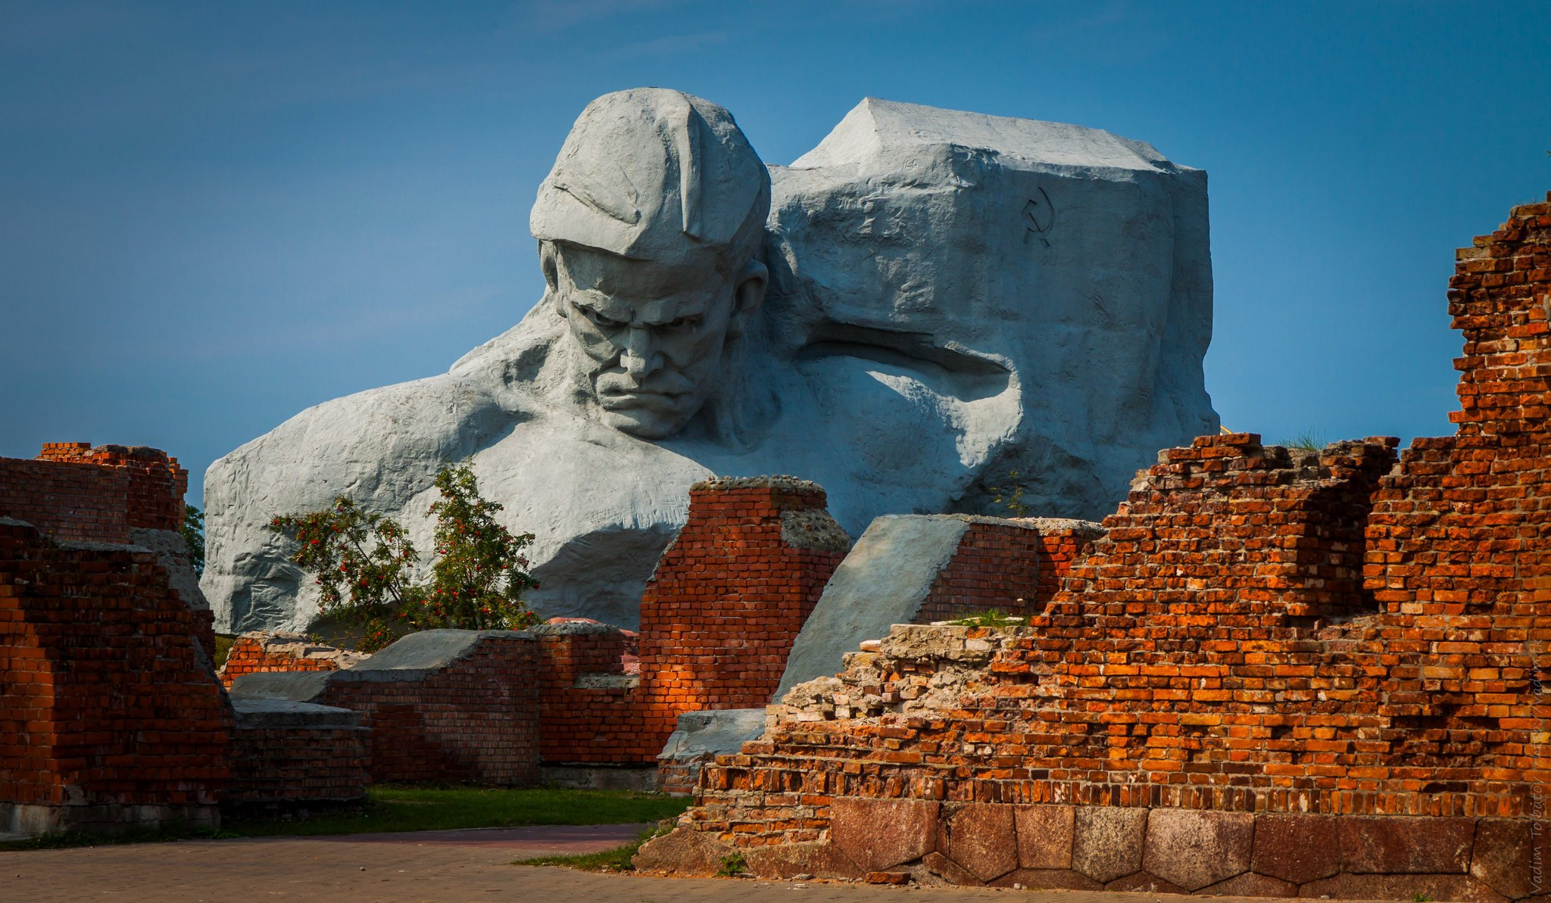
Брестская крепость

Slide 16
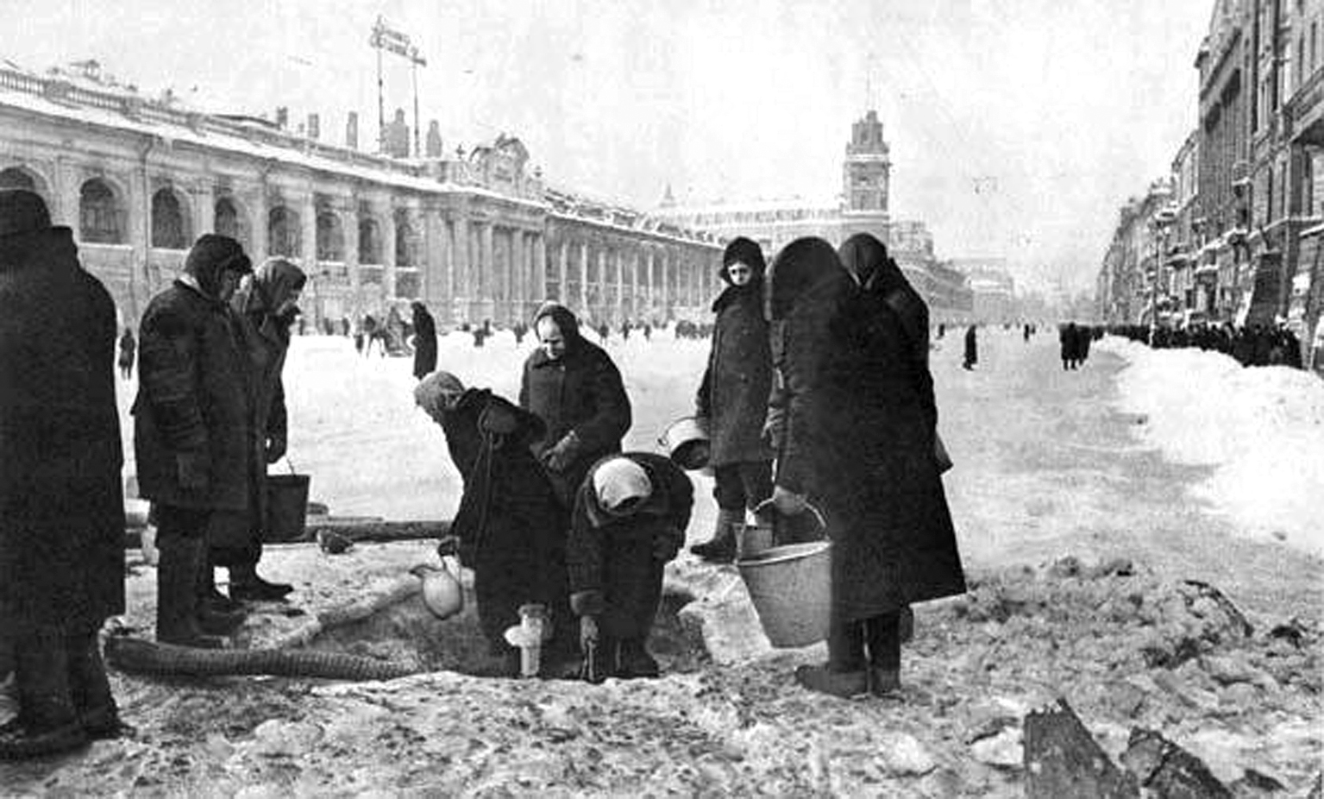
Блокада Ленинграда

Slide 17
Героико-эпические произведения
Военная проза

Slide 18
Послевоенные произведения
К. Симонов
В. Гроссман

Slide 19
«Жизнь и судьба»
«Национальное сознание проявляется как могучая и прекрасная сила в дни народных бедствий. Народное национальное сознание в такую пору прекрасно, потому что оно человечно, а не потому, что оно национально.
Это - человеческое достоинство, человеческая верность свободе, человеческая вера в добро, проявляющиеся в форме национального сознания».
«Все люди виноваты перед матерью, потерявшей на войне сына, и тщетно пробуют оправляться перед ней на протяжении истории человечества».

Slide 20
К. Симонов
В. Гроссман

Slide 21
Проза фронтового поколения
Военная проза

Slide 22
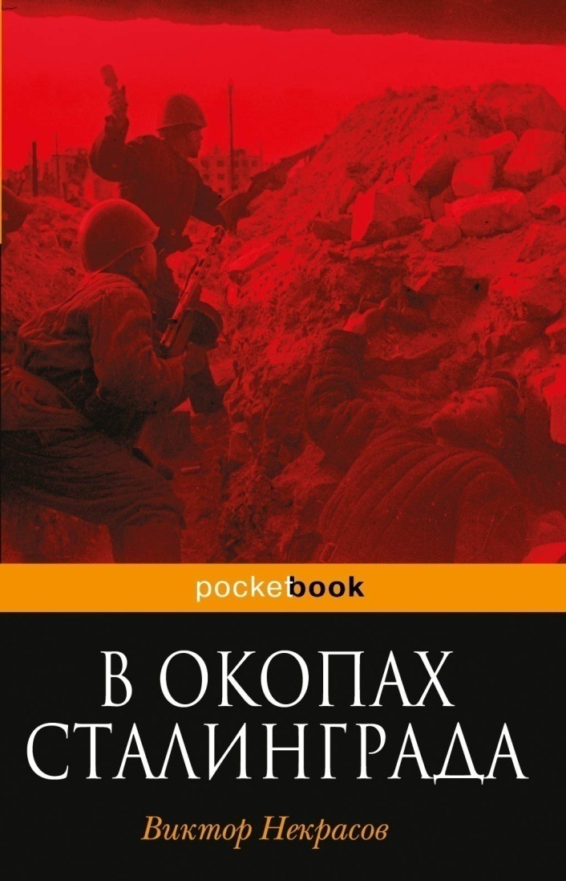
Виктор Некрасов
Проза фронтового поколения

Slide 23
«В окопах Сталинграда»
«Да, самое страшное на войне — это не снаряды, не бомбы, ко всему этому можно привыкнуть; самое страшное — это бездеятельность, неопределённость, отсутствие непосредственной цели. Куда страшнее сидеть в щели в открытом поле под бомбёжкой, чем идти в атаку. А в щели ведь шансов на смерть куда меньше, чем в атаке. Но в атаке — цель, задача, а в щели только бомбы считаешь, попадёт или не попадёт».

Slide 24
«В окопах Сталинграда»
«Я помню одного убитого бойца. Он лежал на спине, раскинув руки, и к губам его прилип окурок. И то было страшней всего, что я видел до и после на войне. Страшнее разрушенных городов, распоротых животов, оторванных рук и ног. Раскинутые руки и окурок на губах. Минуту назад была еще жизнь, мысли, желания. Сейчас - смерть».

